Slide 1

Министерство образования и науки Российской Федерации Федеральное государственное бюджетное образовательное учреждение высшего образования "Владимирский государственный университет имени Александра Григорьевича и Николая Григорьевича Столетовых" (ВлГУ)
ПРЕЗЕНТАЦИЯ К КУРСОВОЙ РАБОТЕ ПО ДИСЦИПЛИНЕ
«БЕЗОПАСНОСТЬ ОПЕРАЦИОННЫХ СИСТЕМ»
ПО ТЕМЕ: «РАЗРАБОТКА СЕРВИСА ОБМЕНА СООБЩЕНИЯМИ
В ЗАЩИЩЁННОМ ИСПОЛНЕНИИ»
ИСПОЛНИТЕЛЬ:
СТ. ГР. ИБ-116
ЗЕЛЕНЦОВА А.А.
РУКОВОДИТЕЛЬ:
К.Т.Н. ДОЦЕНТ КАФЕДРЫ ИЗИ
Ю.М. МОНАХОВ
ВЛАДИМИР 2018

Slide 2
Общие сведения
Вся программа была написана на языке C++ в интегрированной среде разработки Microsoft Visual Studio 2017.
Программный продукт состоит из двух частей:
Server.exe
Client.exe

Slide 3
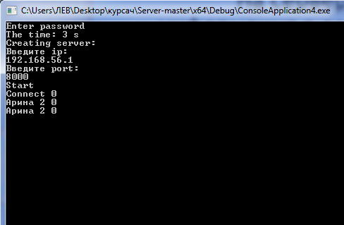
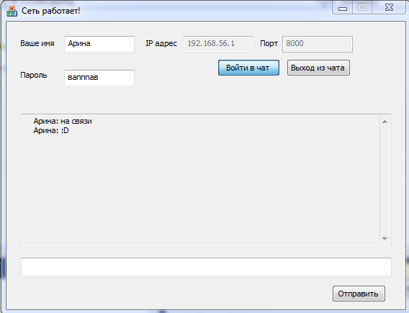
При запуске и клиент, и сервер ждут ввода пароля аутентификации. После ввода пароля, если он соответствует требованиям, запускается сервер/клиент. Иначе программа закрывается. Так же если попытаться запустить клиент без авторизованного сервера, то программа выведет ошибку. На сервере всегда отображается информация о сообщениях, пришедших от пользователей (имя и тип сообщения).
Ожидание и ввод верного пароля аутентификации сервера
Ожидание и ввод верного пароля аутентификации клиента

Slide 4
Защита программного продукта
В данном проекте были реализованы два вида защиты:
Защита от динамического анализа:
Защита от отладки.
Защита таймером.
Защита от статического анализа:
Аутентификация по зашифрованному паролю.
Невидимый ввод аутентификации.

Slide 5
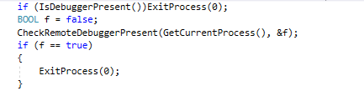
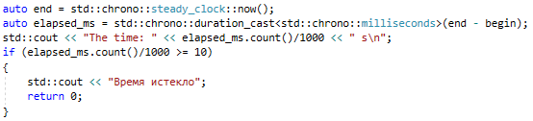
Защита от динамического анализа:
Защита от отладчика реализована с помощью функций стандартной библиотеки WinAPI:
IsDebuggerPresent и CheckRemoteDebuggerPresent
Защита от отладчика
Реализация таймера с помощью функции steady_clock
Защита таймером

Slide 6
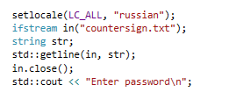

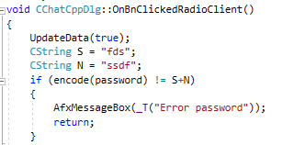
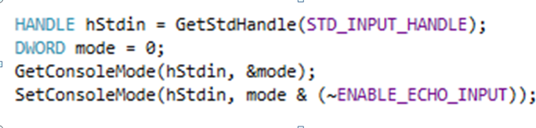
Защита от статического анализа:
Аутентификация по паролю
Принцип аутентификации по паролю заключается в том, что в программе хранится «эталонная» строка, которая считывается с файла. Введенный пользователем пароль проходит этап зашифровки и после этого сравнивается с эталонной строкой.
«Эталонная» строка шифруется по формуле:
y=(x+120)%125+12
сервер
Невидимый ввод пароля аутентификации был реализован с помощью функции GetStdHandle
клиент
Невидимый ввод
В клиенте «эталонная» строка хранится
непосредственно в коде

Slide 7
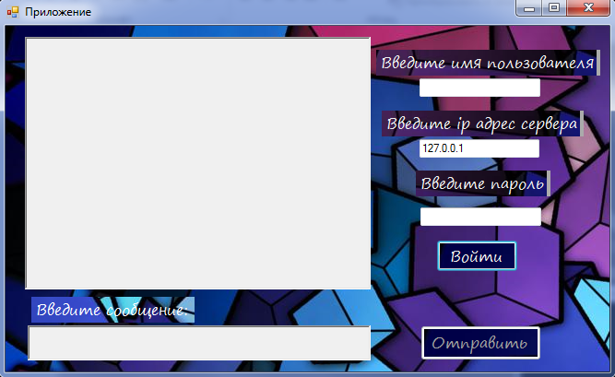
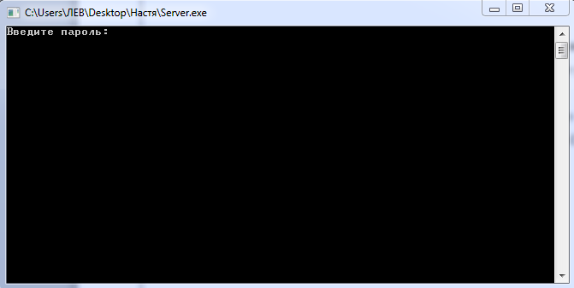
Аудит безопасности программного продукта студента группы ИБ-116 Шахиной Анастасии
Цель: Провести анализ защиты программного продукта.
Клиент
Сервер

Slide 8
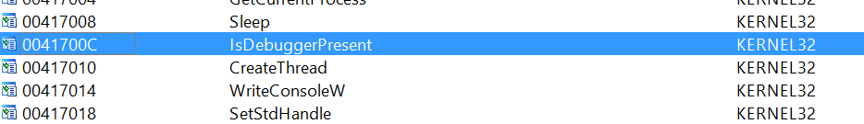
1 этап: просмотр всевозможных функций . Этот этап позволил выявить функции от отладки такие, как IsDebuggerPresent, CheckProcessDebugFlags и т.д.
Функция IsDebuggerPresent
2 этап: поиск символов, которые могут помочь в обнаружении функции аутентификации. Поиск производился по запросам «password», «pass», «key», «hash» и т.д. Запросы «pass», «hash» не привели к желаемому результату.

Slide 9
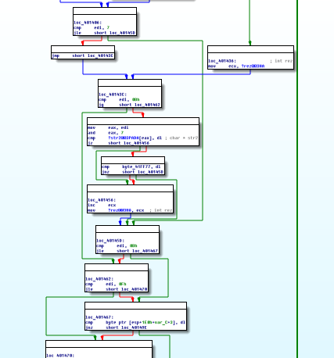
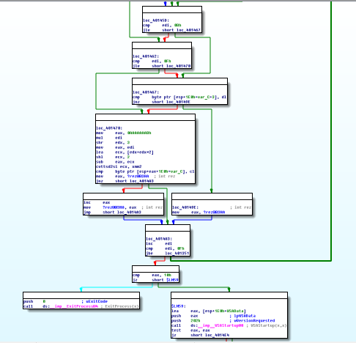
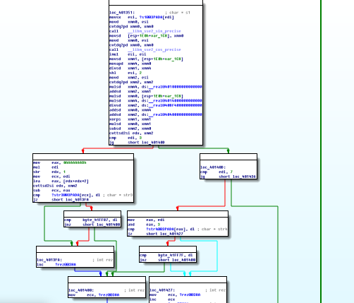
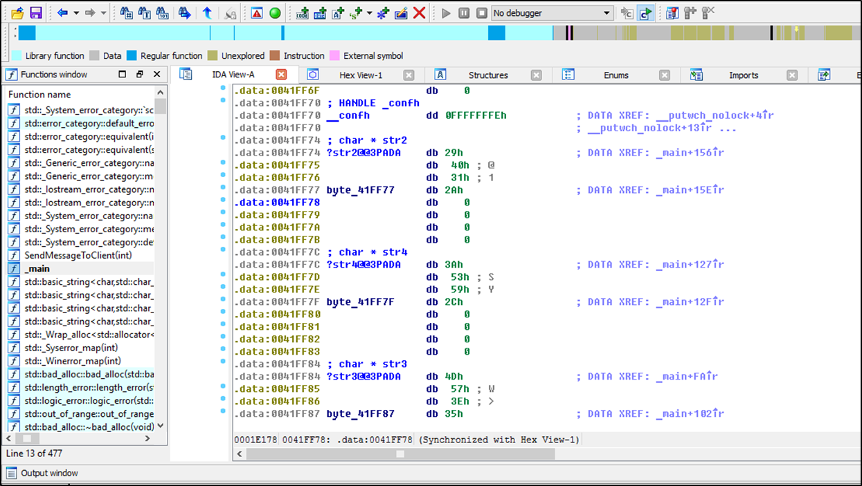
3 этап: анализ структуры программы для поиска возможной проверки пароля.
Функция проверки пароля выглядит следующим образом:
Функция для проверки пароля

Slide 10
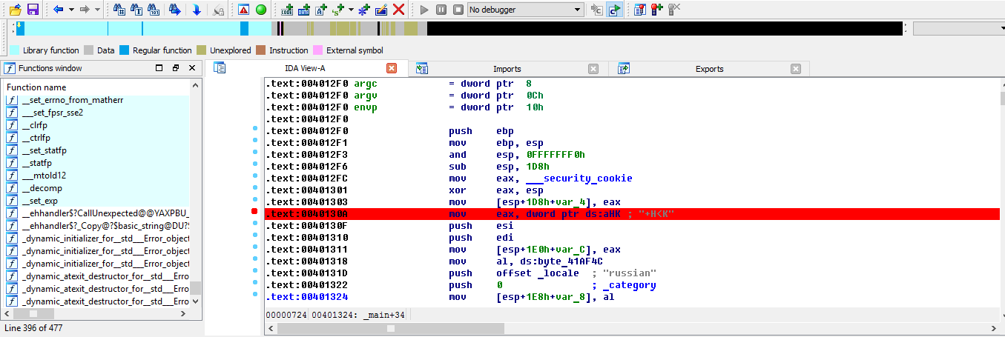
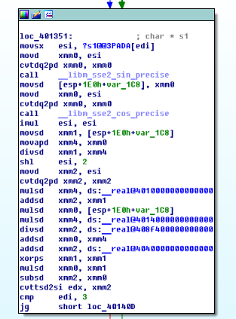
4 этап: поиск каких-либо строк, которые могут формировать пароль.
5 этап: анализ функции генерации пароля.
Цикл генерации и проверки правильности ввода пароля
Обнаружена переменная, в которой хранилось значение “+H<K”, что вполне может являться частью хэша пароля.
Таким образом удалось восстановить «эталонную» строку для клиента: –
«MW>5:SY,)@1*+H<K»
Для сервера:
«NSJ=1,KU:PTG)<*7»
Анализируя эту функцию, я смогла восстановить формулу, по которой высчитывается хэш:
(sin(x)/cos(x)+4*x*x)/1000+32

Slide 11
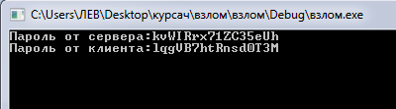
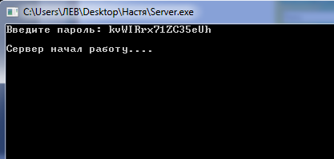
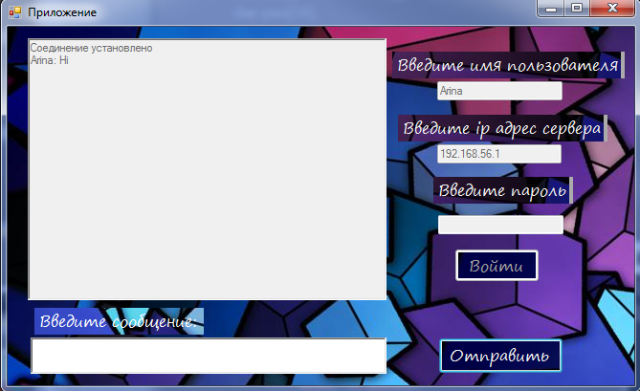
7 этап: написание программы для восстановления пароля и реализация ввода восстановленных паролей. Аудит завершен.
char hash[] ="MW>5:SY,)@1*+H<K";
char pass[16];
for (int i = 0; i < sizeof(hash); i++)
{
int p=char(hash[i]);
int q=0;
int flag=0;
while (flag!=1)
{
int m=(sin(q)/cos(q)+4*q*q)/1000+32;
if (m==p)
{
pass[i]=char(q);
flag=1;
}
else
q=q+1;
}
printf("%c",pass[i]);
}
Результат выполнения программы
Результат работы
сервера
и клиента

Slide 12
РЕЗУЛЬТАТЫ ПРОДЕЛАНОЙ РАБОТЫ
В ходе выполнения данной курсовой работы было разработано многопоточное клиент - серверное приложение для обмена текстовыми сообщениями по локальной сети. Была реализована защита от статического и динамического анализа, от патчинга и копирования.
При выполнении аудита безопасности программного продукта студента группы ИБ-116 Шахиной Анастасии были выявлены следующие методы защиты: статическая защита (аутентификация по зашифрованному паролю) и динамическая защита( защита от отладчика). Данный программный продукт удалось взломать с помощью анализа ассемблерного кода программы.

